Slide 1



Slide 2




Thứ … ngày … tháng … năm …
Đạo đức
Đạo đức
(2 tiết – tiết 2)

Slide 3

MỤC TIÊU
– Nhận biết được những khó khăn cần phải vượt qua trong học tập và trong cuộc sống.
– Kể được một số biểu hiện của vượt qua khó khăn.
– Biết vì sao phải vượt qua khó khăn.

Slide 4




Slide 5


Slide 6


Rùa con đang bị mắc kẹt ở một bên bờ sông, em hãy giúp Rùa con vượt qua thử thách này bằng cách nêu những khó khăn của
các bạn trong tranh nhé!
1
4
2
3

Slide 7
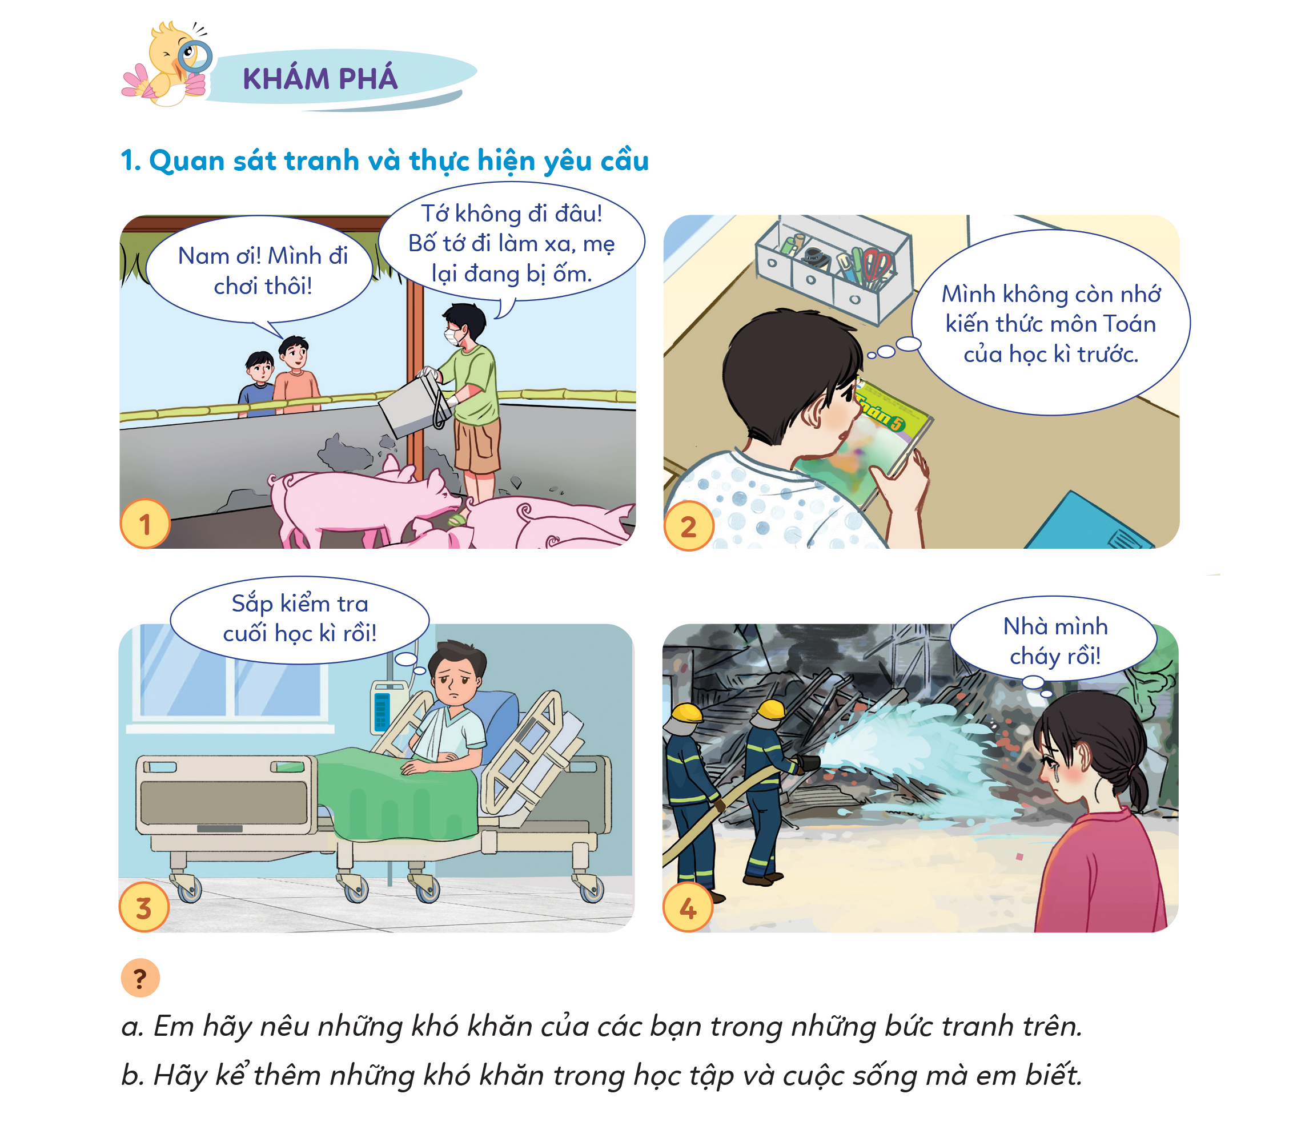
Nêu những khó khăn của bạn trong tranh nhé!
1
Tranh 1: Bạn nam không nhớ được công thức Toán mà cô giáo đã dạy từ học kì trước.
1

Slide 8
Cảm ơn bạn đã giúp mình vượt qua được thử thách đầu tiên.
1
4
2
3

Slide 9
Nêu những khó khăn của bạn trong tranh nhé!
2
Tranh 2: Nhà bạn nữ bị cháy rụi hết.
2

Slide 10
Cảm ơn bạn đã giúp mình vượt qua được thử thách thứ 2. Chúng ta còn
2 thử thách nữa!
1
4
2
3

Slide 11
Nêu những khó khăn của bạn trong tranh nhé!
3
Tranh 3: Bố bạn nam đi làm xa và mẹ đang bị ốm nên bạn phải ở nhà giúp mẹ công việc nhà
3

Slide 12
Cảm ơn bạn đã giúp mình vượt qua thêm
1 thử thách.
Chúng ta còn thử thách cuối cùng nữa thôi!
1
4
2
3

Slide 13
Nêu những khó khăn của bạn trong tranh nhé!
4
Tranh 3: Sắp thi học kì mà bạn nam lại bị ốm.
3

Slide 14
Tada, chúng ta đã vượt qua được thử thách cuối cùng rồi, các bạn giỏi quá!
1
4
2
3

Slide 15
Cảm ơn các bạn đã giúp mình qua sông thành công nhé.

Slide 16




Slide 17


Slide 18



rùa con
rùa con
Bắt đầu

Slide 19

rùa con
rùa con
Trò chơi gồm 6 ý kiến
Ở mỗi ý kiến, các em sẽ có thời gian 10 giây
để đưa ra đáp án.
Để trả lời, em sẽ giơ thẻ màu tương ứng với
màu đáp án:
Sai
Đúng
Các em có thời gian 1 phút để chuẩn bị các thẻ màu nhé!

Slide 20
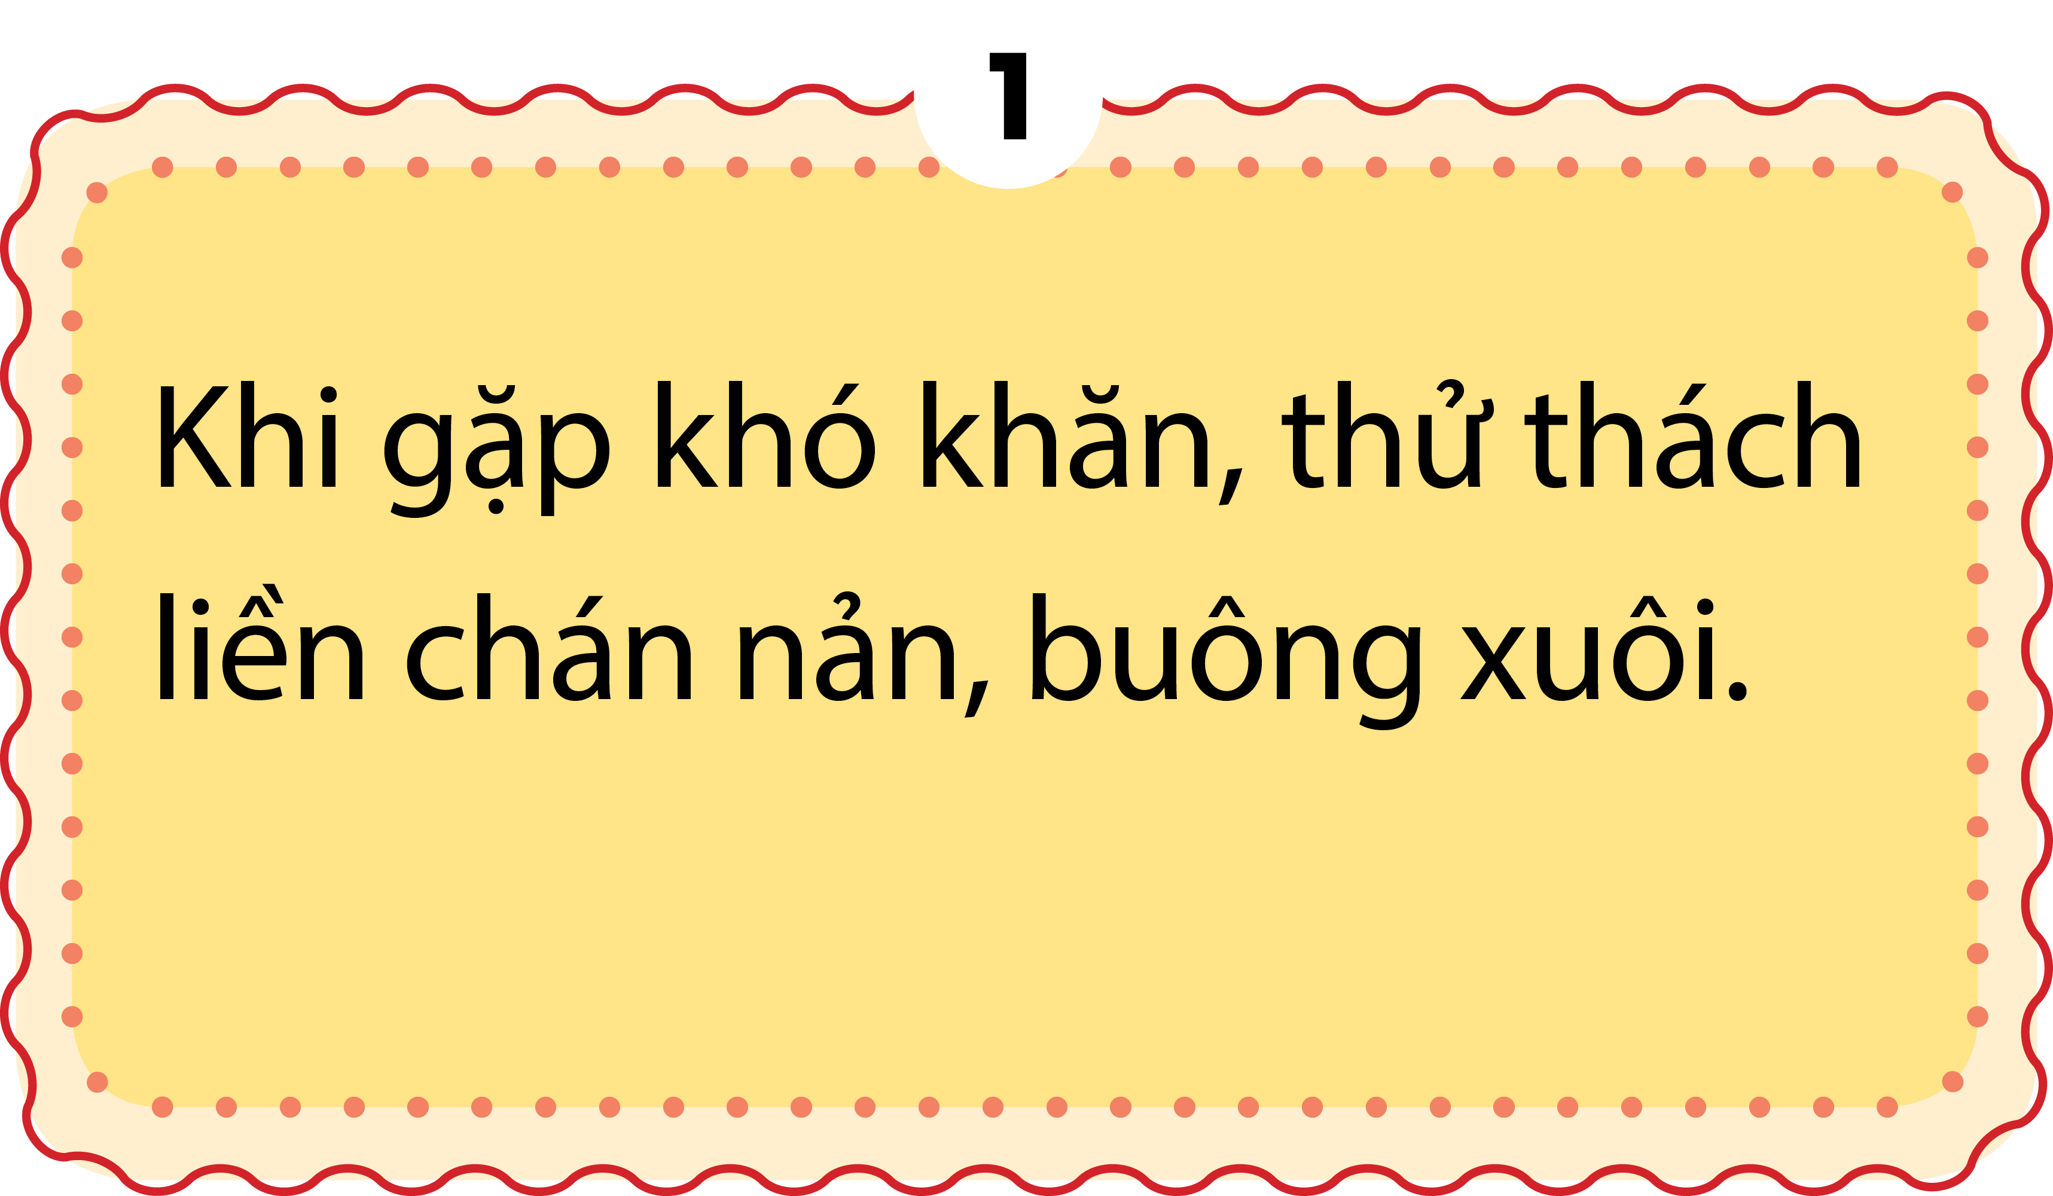
Sai
Đây là một thái độ không tích cực và có thể khiến người ta không thể vượt qua khó khăn. Thay vào đó, nên cố gắng tìm giải pháp và không bỏ cuộc quá sớm.

Slide 21
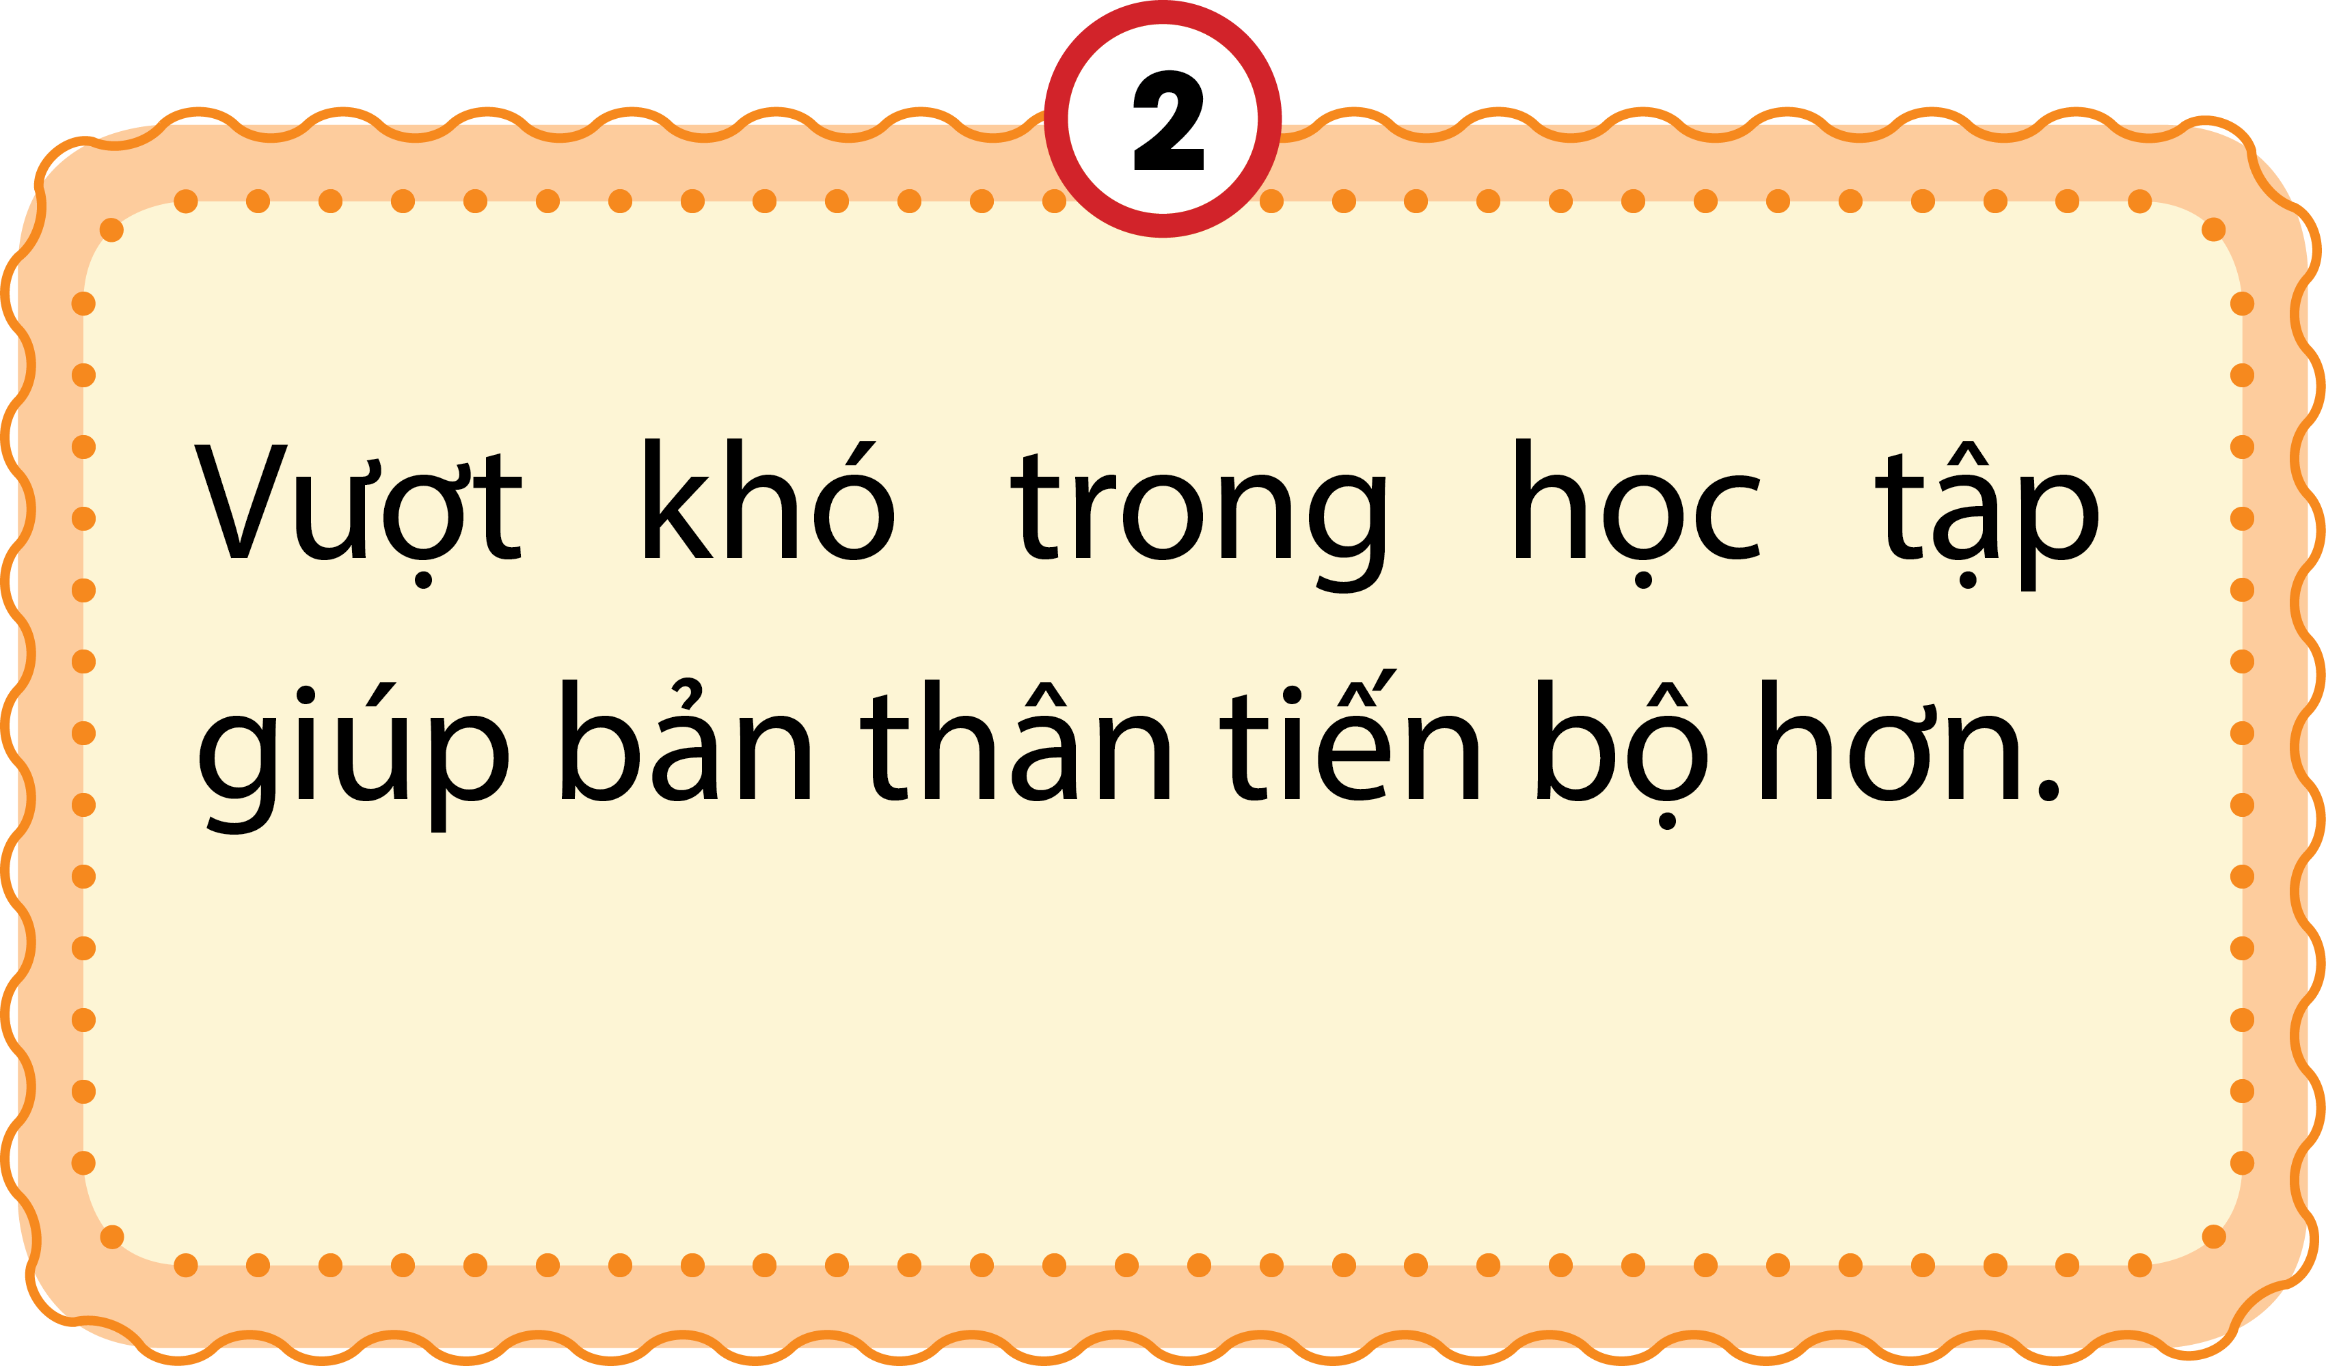
Đúng
Vì Khi vượt qua khó khăn trong học tập, người ta có thể rèn luyện kỹ năng, nắm vững kiến thức và phát triển bản thân.

Slide 22
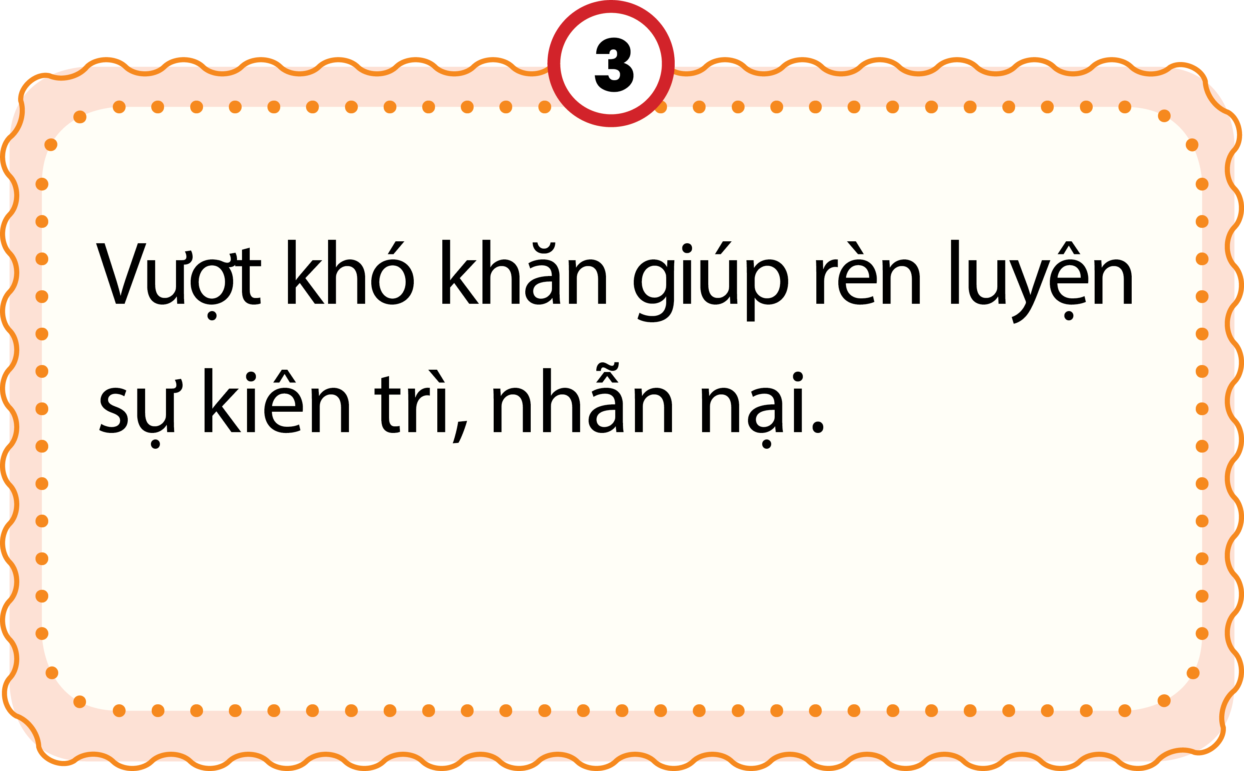
Đúng
Vì Khi đối mặt với khó khăn, người ta phải có sự kiên nhẫn, kiên trì để vượt qua và đi đến thành công.

Slide 23
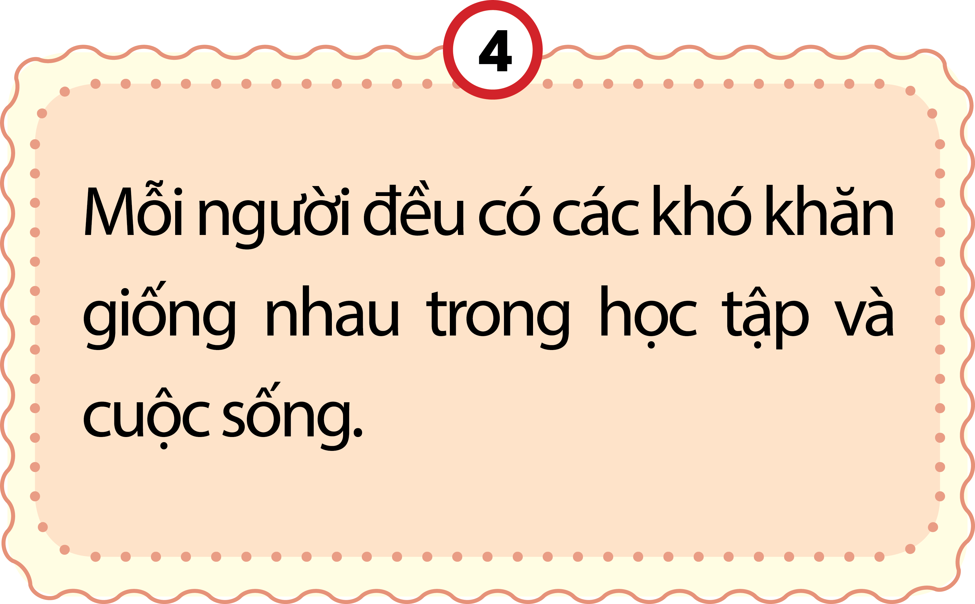
Sai
Vì Mỗi người đều gặp phải những khó khăn riêng trong học tập và cuộc sống, và cách vượt qua có thể khác nhau.

Slide 24
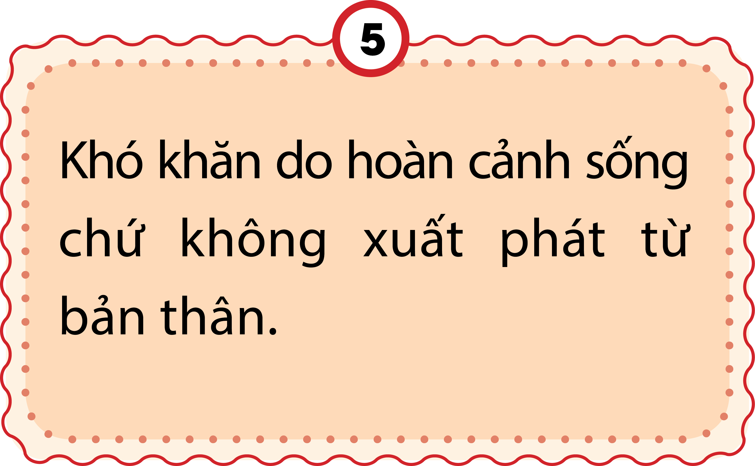
Sai
Đúng
Đây là một ý kiến có thể đúng trong một số trường hợp. Hoàn cảnh sống có thể tạo ra những khó khăn nhưng cách bản thân đối mặt và vượt qua khó khăn cũng phụ thuộc vào tinh thần và quyết định của mỗi người.

Slide 25
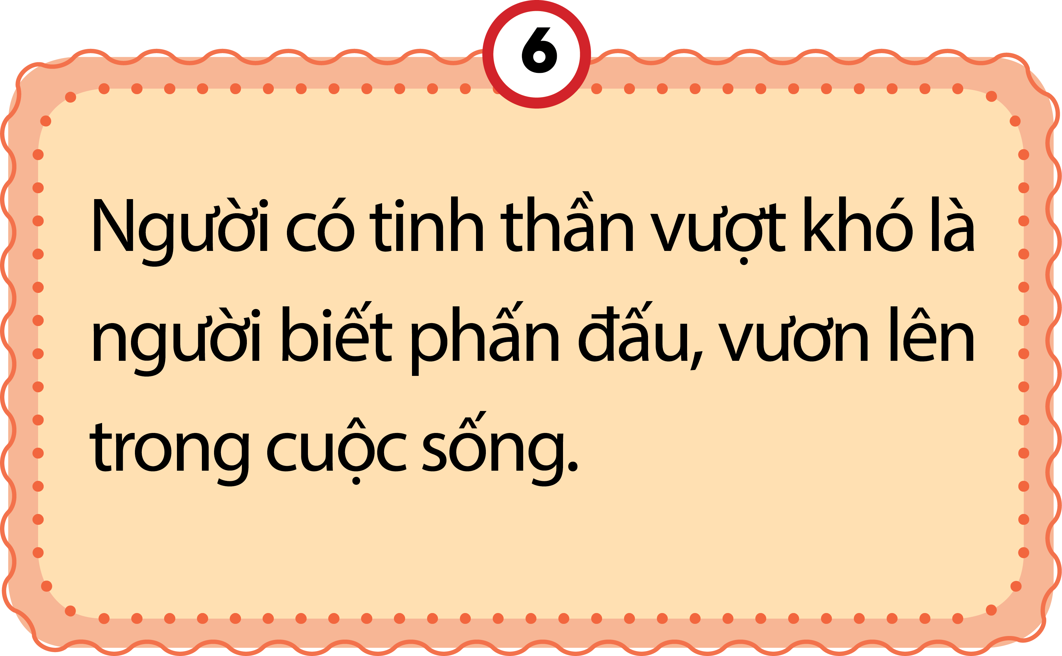
Đúng
Vì Tinh thần vượt khó cho thấy tính cố gắng, quyết tâm và khả năng phấn đấu để đạt được mục tiêu trong cuộc sống.

Slide 26
Đúng
Sai

Slide 27


Slide 28

a. Khi khu phố bị mất điện, Na đã thắp nến để chuẩn bị cho buổi học ngày mai.
Điều này cho thấy sự chu đáo và sẵn sàng của Na trong việc giải quyết khó khăn và tạo điều kiện thuận lợi cho buổi học.
Đồng tình

Slide 29

b. Trong giờ học Tiếng Việt, Bin chưa hiểu bài nhưng sợ bạn bè trêu chọc
nên không dám hỏi cô giáo.
Vì hỏi để hiểu rõ bài là một cách tốt để tiến bộ trong học tập, và không nên để sự sợ hãi hay áp lực xã hội ngăn cản việc hỏi câu hỏi.
Không đồng tình

Slide 30
c. Tin thường hồi hộp khi thuyết trình trước đám đông nên đã luyện tập
và chuẩn bị kĩ để thêm tự tin.
Việc chuẩn bị kỹ càng và tự tin sẽ giúp Tin thể hiện tốt hơn và vượt qua cảm giác hồi hộp.
Đồng tình

Slide 31
d. Cốm ngại tâm sự hay chia sẻ với người khác mỗi khi có chuyện buồn
trong học tập và cuộc sống.
Vì Chia sẻ và tâm sự có thể giúp giải tỏa căng thẳng, tìm kiếm sự hỗ trợ và giải quyết vấn đề một cách tốt hơn
Không đồng tình

Slide 32






Slide 33


Slide 34




2. Sưu tầm những câu ca dao, tục ngữ thể hiện ý chí, nghị lực vượt qua khó khăn trong học tập và cuộc sống.

Slide 35


- Cần cù bù thông minh
- Ai ơi đã quyết thì hành/ Đã đan thì lận tròn vành mới thôi
- Có vất vả mới thanh nhàn/ Không dưng ai dễ cầm tàn che cho
- Chớ thấy sóng cả mà rã tay chèo

Slide 36



Slide 37



Đương đầu với những khó khăn
Gian nan rèn luyện bản thân mỗi ngày
Chăm làm, chăm học hăng say
Vững lòng, bền chí, việc hay sẽ thành.

Slide 38



Câu thơ trên có ý nghĩa gì?
Đối mặt với khó khăn.
Rèn luyện bản thân hàng ngày.
Chăm chỉ làm việc và học tập.
Kiên định và quyết tâm để thành công.

Slide 39

Đương đầu với những khó khăn
Gian nan rèn luyện bản thân mỗi ngày
Chăm làm, chăm học hăng say
Vững lòng, bền chí, việc hay sẽ thành.

Slide 40


Slide 41
TẠM BIỆT VÀ HẸN GẶP LẠI

